Slide 1

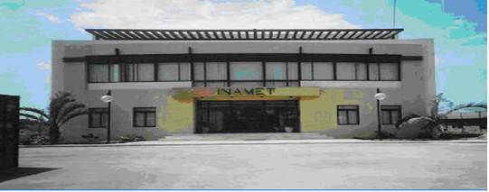
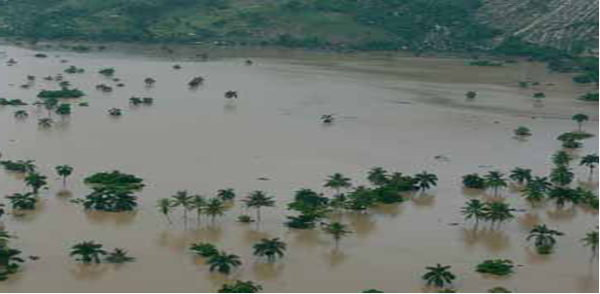


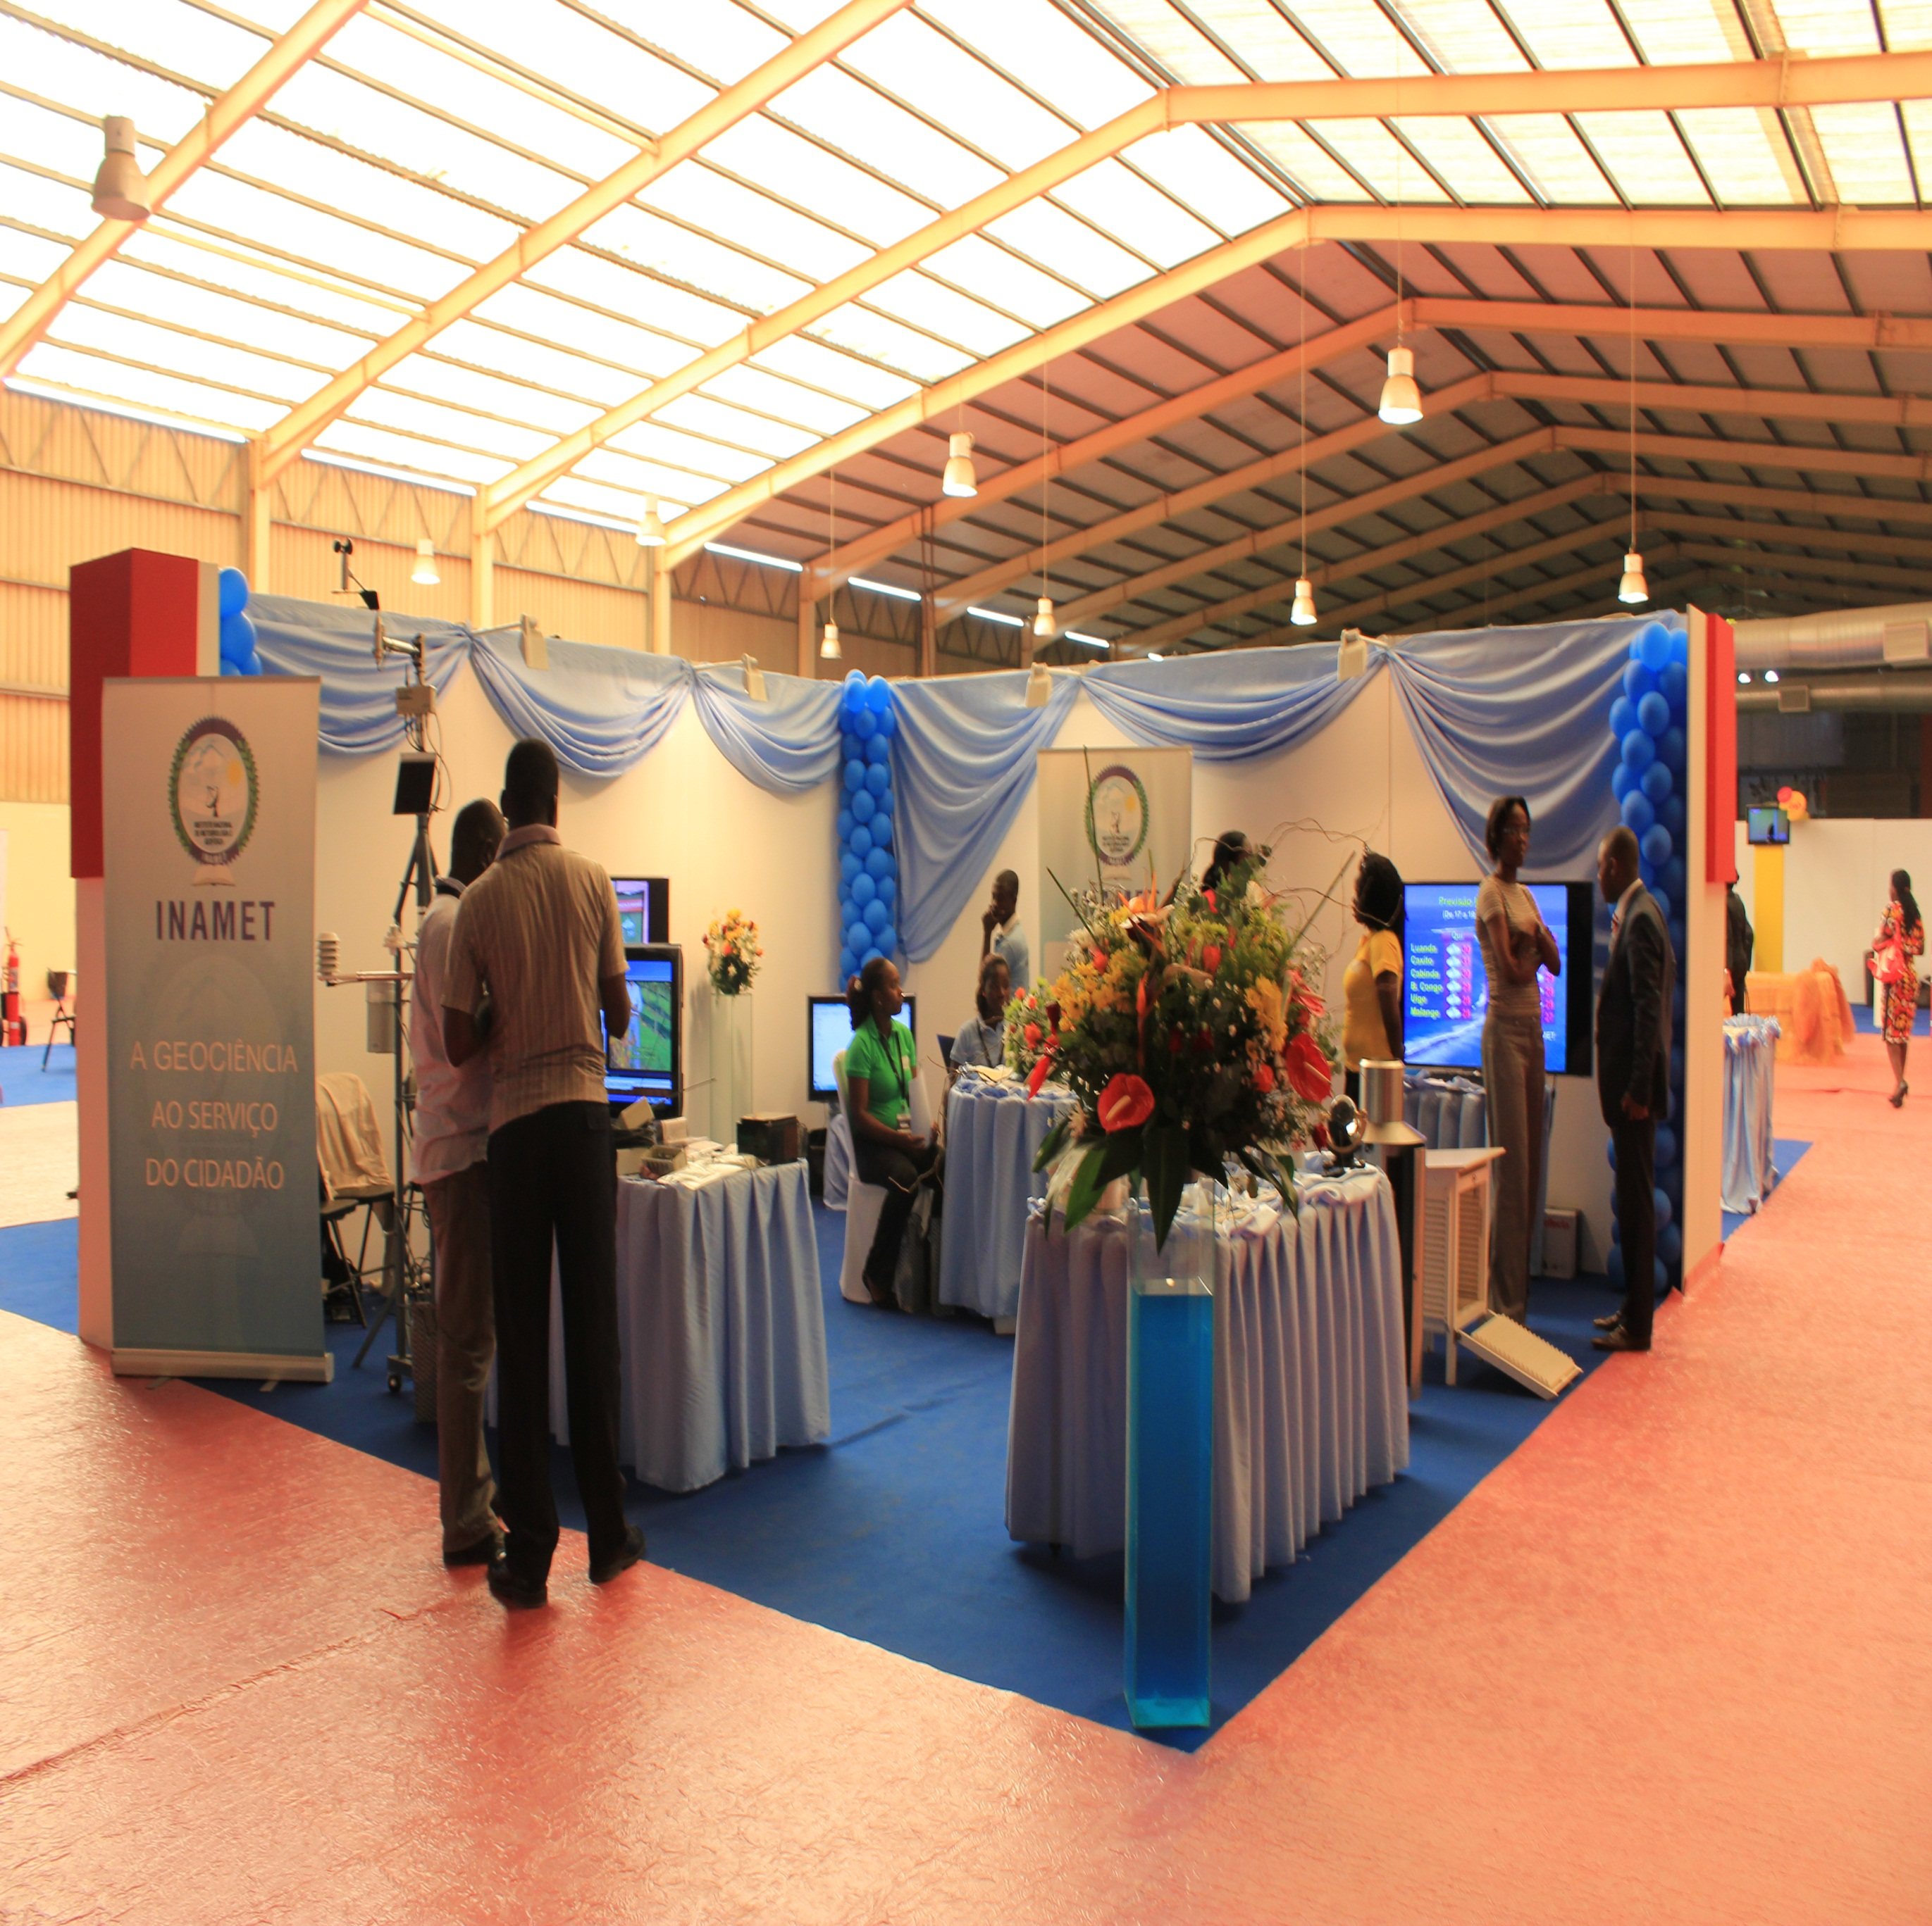
INSTITUTO NACIONAL DE METEOROLOGIA E GEOFISICA DE ANGOLA-INAMET
ECMWF PRODUCTS USES : CHALLENGES
￼
OBJECTIVE:
Melhorar e Reforçar a Rede Remota de observações para desenvolver aplicações diversas incluindo previsões de muito curto prazo (horas)
EXPECTED RESULTS
      WALK TOGETHER WITH ECMWF PRODUCTS
  » Melhorar a área operacional
  Modelos regionais tempo/clima
» Base dados / sistemas de visualização
» Desastres Naturais
» Segurança alimentar
» Clima /Variabilidade/Alterações Climáticas
» Sismologia
IS A CHALLENGE FORECAST
FLASH FLOOD OR DROUGHT
BUT WITH ECMWF PRODUCTS
WE CAN DO SOMETHING
» 572 EMAs (600 Total)
» 1 Laboratório de Instrumentos
» 9 Radares Meteorológicos
» Base de dados Web
» Difusão de rotina nos horários diários estabelecidos
» Previsão com base em modelos regionais ajustados para Angola (tempo e estado do mar)
» 3 Centros Regionais
» Cobertura nacional p/ aeronáutica
(aeródromos e rotas)
» Previsão climática sazonal e melhoria sistema avisos e alertas
» Sistema de Gestão da Qualidade (SGQ)
COMPETENCY OF INAMET
REGULAMENTOS/NORMAS/
VALIDACAO/FISCALIZACAO
PARA METEOROLOGIA /CLIMATOLOGIA
/GEOFISICA/SISMOLOGIA
Formação Nível Superior
Acordo FCUAN
» Operacionalização da Escola em Geociências Ambientais e Gestão de Riscos Naturais:
- Cursos nível médio
- Cursos Especialização
- Cursos Curta duração
ÁREA
OPERACIONAL
» 28 Estações Meteorológicas/Clima
» 4 Estações Sismologia
» 1 Estação Observação remota (Satélites)
» Dados em base Excel, com falhas e interrupção nas series
» Difusão deficiente para circuitos internacionais
» Previsão com base em produtos de outros centros
»Apoio aeronáutico deficiente
» Avisos e alertas
Investigação Aplicada para apoio ao desenvolvimento sustentável

